Slide 1
«Волшебный мир книги»
Родительское собрание
в подготовительной группе
Воспитатель: Елена Сергеевна Ефремова

Slide 2
Домашнее чтение – одно из средств духовно - нравственного воспитания. При этом оно не только обогащает детей и их родителей знаниями о семье, чистоте отношений, послушании, совести, добре и зле, но и сближает всех членов семьи.

Slide 3
Как часто вы читаете своим детям?
Читаем каждый день – 30%
Читаем изредка – 20%
Вообще не читаем – 50%

Slide 4
Викторина
по сказкам А.С. Пушкина

Slide 5
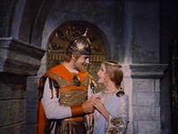
«Руслан и Людмила»
Задание:
рассказать отрывок из поэмы «Руслан и Людмила» - «У Лукоморья дуб зеленый».

Slide 6
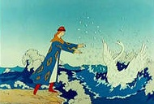
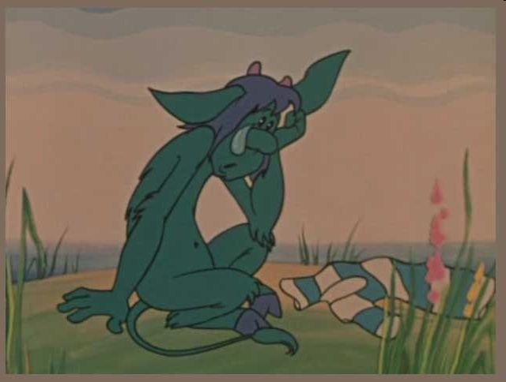
Вспоминаем сказки
Снова князь у моря ходит,
С синя моря глаз не сводит;
Глядь – поверх текучих вод
Лебедь белая плывет.
«Сказка о царе Салтане…».
«Об оброке век мы не слыхали,
Не было чертям такой печали».
«Сказка о попе и работнике его Балде».

Slide 7
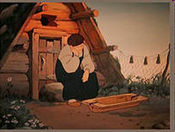
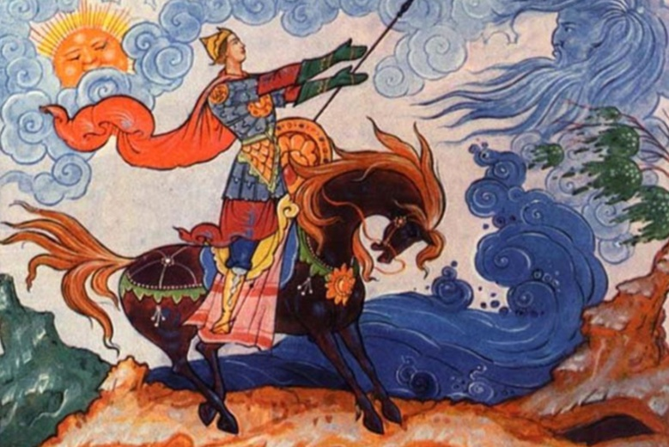
«Не дождался. К старухе воротился –
Глядь: опять перед ним землянка;
На пороге сидит его старуха,
А пред нею разбитое корыто».
«Сказка о рыбаке и рыбке».
«Ветер, ветер! Ты могуч,
Ты гоняешь стаи туч,
Ты волнуешь сине море,
Всюду веешь на просторе…»
«Сказка о мертвой царевне».

Slide 8
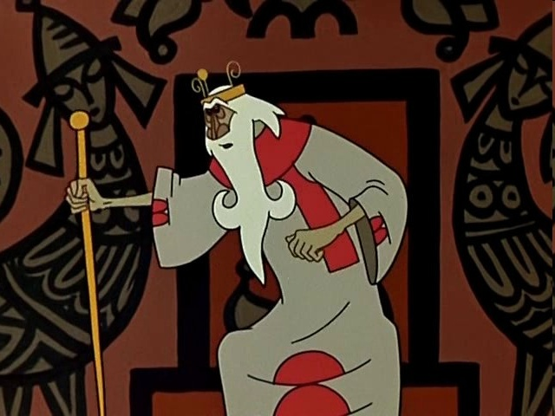
«Негде, в тридевятом царстве, В тридесятом государстве, Жил-был славный царь Дадон.»
«Сказка о золотом петушке».

Slide 9
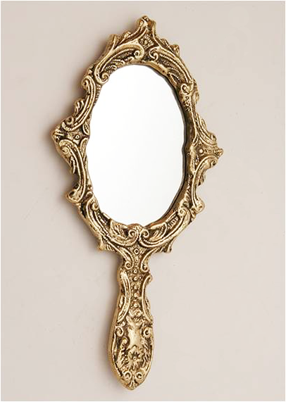
Чьи вещи?

Slide 10
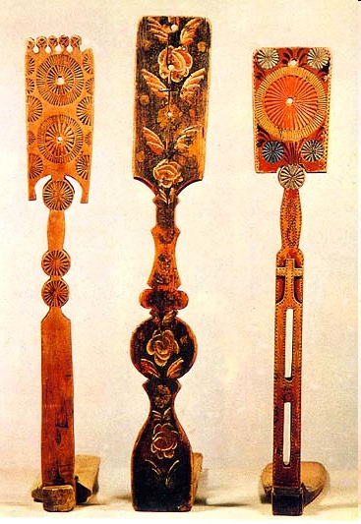

Slide 11
Книга это:
полезное занятие для всестороннего воспитания ребенка
или
средство развлечения и забава

Slide 12
Как выбирать книги?
Книга должна быть доступна по возрасту, интересам и склонностям ребенка
Книга должна быть проверена временем, откажитесь от адаптированных изданий.
Книга должна иметь красочные иллюстрации
Шрифт должен быть крупный и четкий
Покупая книгу ребенку, обращайте внимание на издательство, выпустившее книгу. Отдайте предпочтение признанным издательствам: Мектеп, Атамура, Детская литература, Самовар, Дрофа, Росмен и др

Slide 13
Как читать книги?
Читайте вслух с ребёнком не менее 15 минут в день.
Прежде чем читать, уберите все отвлекающие предметы.
При знакомстве с новой книгой рассмотрите сначала обложке, прочитайте фамилию автора, название книги.
Перелистайте книгу, внимательно рассматривая иллюстрации.

Slide 14
До и во время чтения выясните значение непонятных и трудных слов.
Спросите, чем понравилась книга ребенку, что нового из нее он узнал.
Попросите ребенка рассказать о главном герое и событии.
Какие слова или выражения запомнились ему?
Чему учит эта книга?
Предложите ребенку нарисовать рисунок к самому интересному отрывку или выучить его наизусть.

Slide 15
Проект решения:
Читать вслух с ребенком каждый день не менее 15 минут;
Читать не просто так, а обговаривая содержание произведений, объясняя непонятные слова, рассматривая картинки;
По мере возможности пополнять домашнюю библиотеку книгами для детского чтения;
Любить своих детей и стараться проводить с ними больше времени, согревая теплой и лаской.

Slide 16
Читайте сами, читайте вместе с детьми, и у вас будут читающие дети! Это обязательно приведет их к успеху!

